Slide 1



Slide 3
SKRALDEMXRE
JONATAN JONATHAN JOHNATHAN
START j

Slide 4

NAR ALT SKRALDET ER SORTERET KLIK PA VED DOREN FOR AT KLARE BANEN
O
O
I
FOR AT FINDE HVILKET SKRALD HORE TIL HVILKEN SPAND KLIK PA
I
O
GENSTART
SKIP j

Slide 5





Slide 8


DU TABTE
FORKERT SORTERET

Slide 9






Slide 10


Slide 11
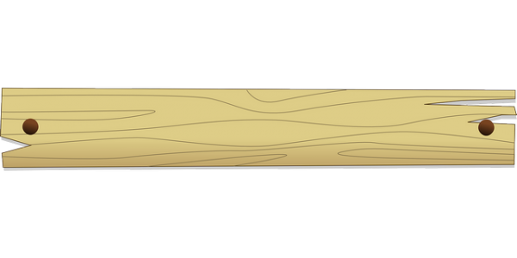



Slide 12
